Slide 1
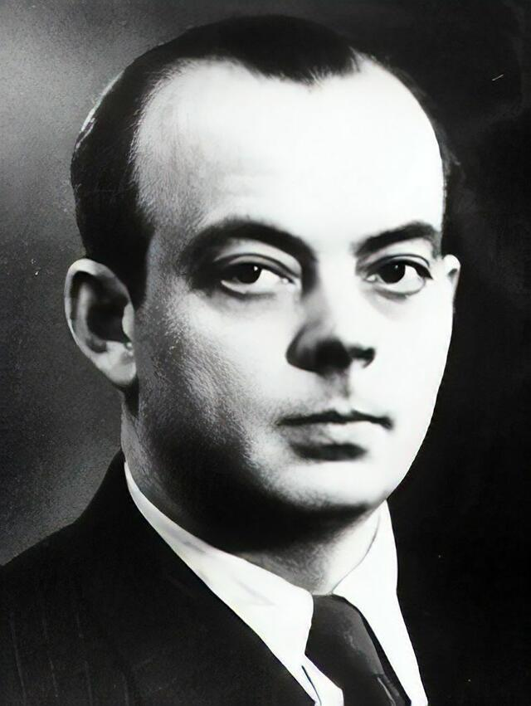
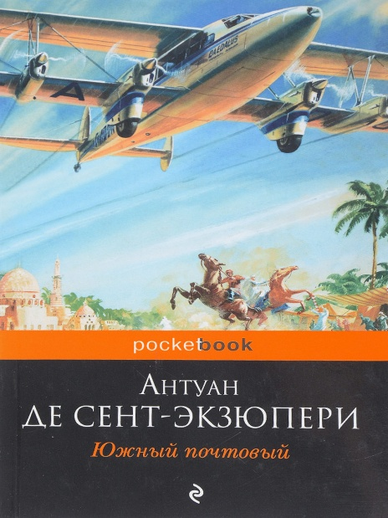
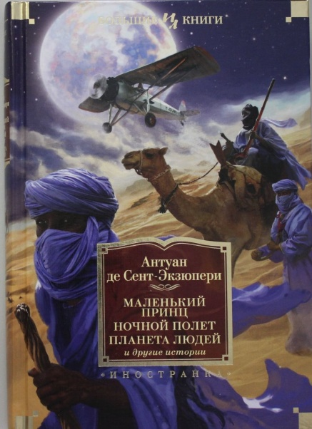
29 июня
120 лет со дня рождения Антуан
де Сент- Экзюпери
«Вселенная маленького принца»

Slide 2
Антуан де Сент- Экзюпери
Французский писатель. Был одним из первых пилотов авиапочты, работал во Франции, Африке. Большинство книг Сент –Экзюпери написаны из своего опыта-лётчика. Незадолго до своей гибели он написал небольшую совсем непохожую на другие книжку- сказку «Маленький принц».
В последний день июля 1944 года Экзюпери ушёл навстерчу звёздам- так же, как и его Маленький принц….

